Slide 1
Типичные трудности в ОГЭ и как их преодолевать: письменная часть.
Лихошерстов Е.Ю.

Slide 2
ОГЭ по английскому языку в 2018-2019 может стать обязательным

Slide 3
Задания ОГЭ
Письменная часть
Аудирование
Чтение
Грамматика и лексика
Письмо
Устная часть
Чтение текста вслух
Диалог-расспрос
Монолог

Slide 4
С какими трудностями можно столкнуться при подготовке к письменной части?

Slide 5
Типичные ошибки в ОГЭ
Письменная Часть:
Экзаменуемые не соотносят ключевые слова в вопросах и в аудиотекстах;
Не умеют игнорировать не нужную информацию;
Экзаменуемые неверно заполняют бланк ответов;
Экзаменуемые пренебрегают контекстом и дают ответ на тестовый вопрос,
основываясь на значении отдельного слова;
Наиболее трудными для экзаменуемых видовременные формы глаголов;
Ошибки в использовании форм страдательного залога.

Slide 6
Человеческий фактор
Чрезмерное волнение;
Незнание формата заданий письменной части;
Невнимательное чтение заданий;
Несоблюдение временных ограничений;
Не знание формата экзамена.

Slide 7
Аудирование
Время на выполнение заданий по аудированию – 30 минут.
Все задания записаны вместе с инструкциями и паузами, предусмотренными для ознакомления с вопросами и самопроверки ответов.

Slide 8
Аудирование
Задание №1: (понимание главной темы/идеи диалога)
требуется определить место, в котором данный диалог может иметь место: отель, магазин, больница и т.д.
Задание №2: (понимание сути высказывания)
здесь необходимо выделить главную мысль каждого из пяти говорящих: он/она говорит о любимом школьном предмете или, например, описывает помещение своего класса.
Задание №3: (понимание деталей и нахождение информации)
в заданиях из трех предложенных вариантов требуется выбрать один, в соответствие с услышанным.

Slide 9
Основные трудности аудирования:
Незнакомая тема;
Знание языка: лексика и грамматика;
Особенности связной/быстрой речи;
Невнимательность.

Slide 10
Рекомендации
Успех – работа с заданиями на этапе перед прослушиванием материалов:
Внимательно прочитать и “настроить уши” на тему, о которой пойдет речь;
Подчеркнуть ключевые слова в каждом вопросе;
Попробовать предсказать ответ или лексику, которую вы готовитесь услышать.

Slide 11
Рекомендации
Записывать важные слова при прослушивании или делать пометки на листе с вопросами (как на русском, так и на английском языке)
Проверять свои ответы при повторном прослушивании, чтобы не оказалось, что по невнимательности был упущен какой-то важный факт
Не оставлять пробелы (вопросы без ответов), так как, во-первых, всегда есть шанс угадать правильный вариант, но, еще важнее, не ошибиться при переносе в лист ответов (не допустить сдвига ответов)

Slide 12
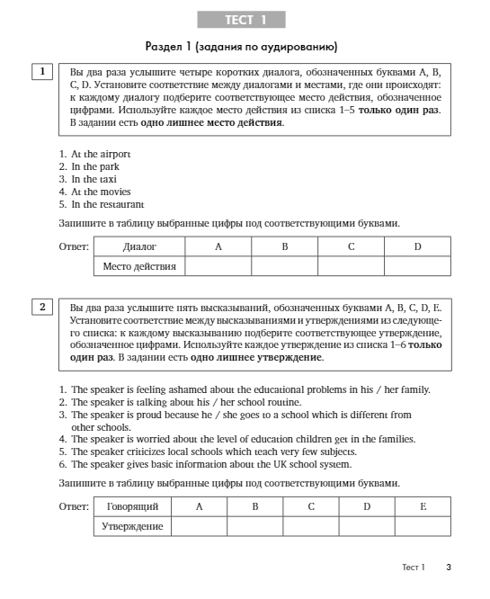
Пример выполнения
Подобрать ключевые слова;
Сделать предположения.

Slide 13
At the airport
Ключевые слова: a plane, to delay, weather conditions, to take off, to land, on board, boarding pass, check-in, baggage (luggage) etc.
Сделать предположения: someone is waiting for his flight. A person might go on holiday, business trip, abroad etc.

Slide 14
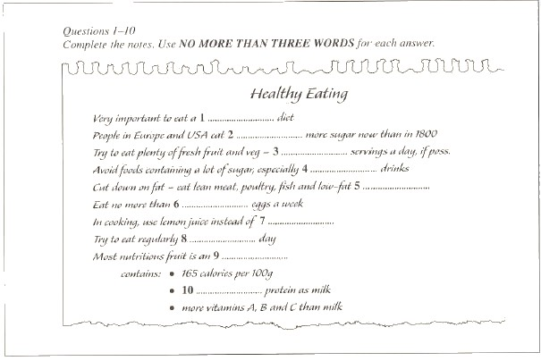
Подготовка к аудированию: контекст

Slide 15
Чтение
Время на выполнение заданий по чтению – 30 минут;
2 задания;
Максимальный бал – 15.

Slide 16
Типичные ошибки
Не владение этим способом чтения;
Попытка перевести текст;
Не внимательное чтение текста.

Slide 17
Чтение
Задание №1 - Понимание основной идеи отрывков текстов:
семь отрывков текста, связанных общей темой, которые нужно соотнести друг с другом (отрывки и заглавия, отражающие основную идею).
Присутствует один лишний ответ.
Максимальный результат — 7 баллов

Slide 18
Рекомендации
Бегло прочитать все отрывки и понять основную идею каждого;
Прочитать варианты заглавий;
Выделить те, на которые, после первичного прочтения, можно сразу дать ответ;
Подчеркнуть синонимы в абзаце и предполагаемом варианте заголовка.

Slide 19
Рекомендации
Задание не предполагает дословный и построчный перевод каждого отрывка текста;
От учеников требуется понимание главной идеи текста;
Чаще всего первое предложение каждого отрывка текста это хорошая подсказка.

Slide 20
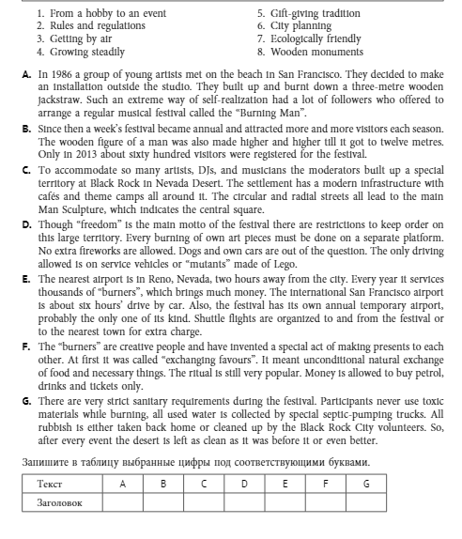
Как выполнить задание

Slide 21
Чтение
Задание №2 - Умение находить специфичную информацию в целом тексте:
один достаточно большой законченный текст повествовательного содержания;
В задании 8 утверждений с тремя вариантами ответов на выбор:
True – верно (утверждение соответствует тексту);
False – не верно (утверждение противоречит тексту);
Not stated – не сказано (в тексте отсутствует информация о данном факте);
Максимальный результат за задание №2 — 8 баллов

Slide 22
Рекомендации
Перевести заголовок текста и попробовать догадаться, о чем пойдет речь;
Прочитать текст и подтвердить или опровергнуть предположения по поводу основной идеи текста;
Внимательно прочитать каждый вопрос;
Подчеркнуть ключевые слова;
Найти в тексте нужное предложение с ключевыми словами.

Slide 23
Пример задания:
Не говорится в тексте о 1 языке.
Речь идет о превосходстве французского языка.

Slide 24
Грамматика и лексика
Содержит 15 заданий: 9 заданий – проверка грамматических навыков употребления формы слова;
6 заданий – направлены на проверку лексико – грамматических навыков образования;
Можно получить – 15 баллов.

Slide 25
Типичные ошибки
Отработка грамматики в отдельных предложениях, а не в связанном тексте;
Часто грамматику рассматривают как систему времен;
Изучаются отдельные лексические единицы;
Неправильное написание слов.

Slide 26
Рекомендации
Нужно приучить в самом начале прочитать текст и слова прежде чем начать их заполнять;
Подсказка на выбор правильной формы не обязательно находится в самом предложении, а может быть в тексте;
Внимательно анализировать предложения.

Slide 27
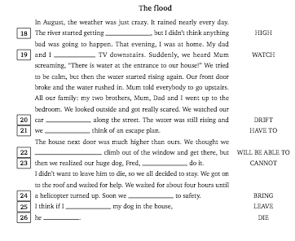
Пример задания
higher
Если после «GET» идет
прилагательное –
принимает форму сравнения

Slide 28
Пример тренировочных заданий
Word – up game;
Подбор слов по основе.

Slide 29
Word – up game
-less | -ous | -ful
-ly | -ic | -ed
-ed | -ish | -ible
-ing | -al | -able
Задача:
Подобрать правильные суффиксы и составить новые слова за определенное время;
Пара, которая составила большее количество, слов, получает +;
Пары меняются местами с соседями, получают списки правильных слов и
проверяют правильность слов, составленных соседями;
Та пара, которая сделала меньше ошибок, получает +.

Slide 30
Подбор слов по основе
develop (развивать, разрабатывать) – 1. (разработка – development) 2. (разработчик – developer) 3. (разрабатывание – developing) 4. (разработанный – developed);
encourage (ободрять, воодушевлять) – 1. (ободрение – encouragement) 2. (ободряющий – encouraging) 3. (ободренный – encouraged) 4. (ободряюще – encouragingly);
pollute (загрязнять) – 1. (загрязнение – pollution) 2. (загрязненный – polluted) 3. (загрязняющий – polluting) 4. (загрязнитель, источник загрязнений – pollutor);
destruct (разрушать) – 1. (разрушение – destruction) 2. (разрушенный – dectructed) 3. (разрушающий – destructing) 4. (разрушитель – destructor);
prevent (предотвращать) – 1. (предотвращение – prevention) 2. (предотвращающий – preventing) 3. (предотвращенный – prevented).

Slide 31
Письмо
требуется написать в ответ письмо другу, опираясь на информацию, изложенную в задании;
Время, отведенное на выполнение задания – 30 минут;
Максимальный результат- 10 баллов.

Slide 32
Типичные ошибки
Не умение излагать свои мысли на бумаге;
Не соблюдение стиля, формата письма;
Смешивание стилей, использует речевые конструкции, характерные для деловых форм писем.

Slide 33
Рекомендации
Выдерживать жанр;
Придерживаться лимита слов (100 – 120 слов);
Необходимо четко придерживаться структуры письма:
1 абзац – адрес и дата (в правом верхнем углу)
2 абзац — обращение и приветствие
3 абзац – реакция на информацию друга
4 абзац – ответ на 1 вопрос друга
5 абзац – ответ на 2 вопрос друга
6 абзац – ответ на 3 вопрос друга
(или ответы на все вопросы вместе в одном абзаце)
7 абзац – сообщение о желательности получения ответа
8 абзац – подпись.

Slide 34
Рекомендации
Письмо должно быть логичным и связанным;
Письмо должно быть лексически и грамматически грамотным.

Slide 35
Как писать
Адрес: номер дома, название улицы, город, страна;
Дата: May 5th 2018, 4 May 2018, 04/05/17;
Обращение: Dear + имя друга (Dear Tоm,).
Выражение благодарности: Thanks (a lot) for your (last) letter. I was glad to get your letter. It was great to hear from you!
Извинения: Sorry I haven’t answered earlier but I was really busy with my school; Sorry I haven’t written earlier but…; Sorry I haven’t been in touch for so long but… .

Slide 36
Ответы на вопросы
ТРИ ключевых момента
Сколько вопросов –
столько ответов
Соблюдение грамматической
структуры
Необязательно отвечать
на вопросы по порядку

Slide 37
Как писать
Вежливое завершение: Well, I’d better go now as I have to do my homework; Anyway, I have to go now: my Mum asked me to help her with our dinner; Actually, I’ve got to go now! It’s time for my favourite TV show.
Обратная связь: Write (back) soon!; Take care and keep in touch!; Сan’t wait to hear from you!
Завершающая фраза: Love; Lots of love; Best wishes.
Имя: Пишем в самом конце.

Slide 38
Пример задания
You have received a letter from your English- speaking pen-friend who writes:
...Last summer my parents and I went hiking to the mountains. We spent the whole week together and enjoyed it very much. How often do you take active holidays? Who do you think is the best company for you? What extreme sports would you like to try, if any, and why?
Last month our English class got an interesting project. We wrote a paper about interesting events in the past of our country …
Write a letter to Tom. In your letter answer his questions.
Write 100—120 words.

Slide 39
Пример написания письма
Moscow,Russia
10/05/17
Dear Tom,
Thanks for your letter. Sorry I haven’t answered earlier but I was busy with my school project. Hope you didn’t have accidents while hiking!
As for me, I don’t have much time on active holidays because I have a lot of homework. My family is more the stay-at-home sort, so I can’t spend the time with them somehow actively. My company is my friend and, you know, our trips are usually very jolly. I’d like to try rafting this spring, because it implies a well coordinated team work, good reaction and nerves of steel.
I’d better go now as my Dad wants me to help him with his car. Write soon!
Love,
Ann

Slide 40
Подводя итоги:
Какие рекомендации оказались для Вас полезными? Почему?
Стоит ли переводить текст или важнее уловить общий смысл?
Какое из заданий ученикам дается проще всего?

Slide 41
СПАСИБО ЗА ВНИМАНИЕ!

